Slide 1
보안 기술
2016. 12. 28
Jonghu Lee

Slide 2


누군가 내 통신내용을 보는 행위를 “기술적으로” 어떻게 막을 것인가?
blah~ blah~
Internet
내가 ‘나’임을 “기술적으로” 어떻게 증명할 것인가?

Slide 3
모가
목차
개요
기초 암호
보안 통신: TLS
결론

Slide 4
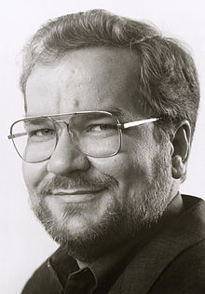
1. 개요
Envelop vs. Postcard
If you really are a law-abiding citizen
with nothing to hide,
then why don’t you always send your
paper mail on postcards?
Phil Zimmermann, Feb. 12, 1954
Creator of Pretty Good Privacy(1991)

Slide 5

•   

Slide 6

보안의 목표

Slide 7


보안의 목표
Confidentiality
(기밀성)
Integrity
(무결성)
Authentication
(사용자 인증)

Slide 8
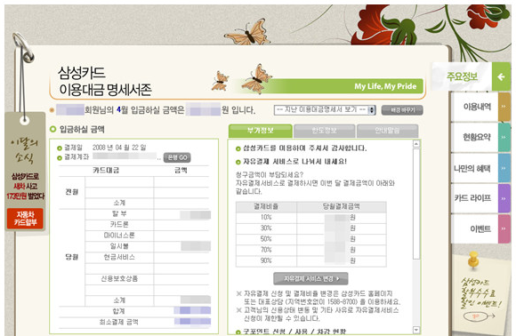
시대의 변화

Slide 9
보안 위협
Loss of confidentiality
Loss of integrity
Lack of data origin authentication
Lack of Non-repudiation
Lack of notification of receipt

Slide 10

보안의 목표
Confidentiality
(기밀성)
Integrity
(무결성)
Authentication
(사용자 인증)
Non-repudiation
((송신)부인봉쇄)
Non-repudiation
((수신)부인봉쇄)

Slide 11
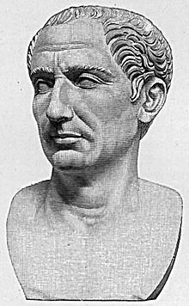
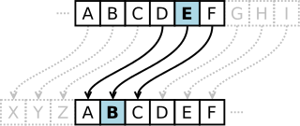
2. 기초 암호
If he had anything confidential to say, he wrote it in cipher, that is, by so changing the order of the letters of the alphabet, that not a word could be made out.
If anyone wishes to decipher these, and get at their meaning, he must substitute the fourth letter of the alphabet, namely D, for A, and so with the others.
—Suetonius, Life of Julius Caesar
LOVE →(Shift Left 3) ILSB
평문
암호 알고리즘
암호키
암호문

Slide 12


관용 암호 알고리즘
M
C=E_{Ke}[M]
C
D_{Kd}[C] = M
M
M: 평문(plain text)
E: 암호화 알고리즘
C: 암호문(cipher text)
Ke: 암호화 키
LOVE
D: 복호화 알고리즘
Kd: 복호화 키
Shift right
Shift left
3
ILSB
3
Ke = Kd
Conventional Cryptography
Symmetric Cryptography
One-key Cryptography

Slide 13
관용 암호의 운용 (1)
Block Cipher
P₁
P₂
P₃
E_{k}
E_{k}
E_{k}
C₁
C₂
C₃
encrypt each plaintext block separately

Slide 14
관용 암호의 운용 (2)
Stream Cipher
Key
Stream
⊕
Ciphertext
=
Plaintext

Slide 15


블록암호 예제 (1)
시저 암호
...
D
A
T
E
각 바이트를 치환표에
의하여 암호화
...
G
D
W
H

Slide 16

블록암호 예제 (2)
Electronic Code Book
64 bits
64 bits
64비트 블록으로 나누어
각각을 암호화
DES
키
DES
키
64 bits
64 bits

Slide 17

블록암호 예제 (3)
Cipher Block Chaining
64 bits
64 bits
64 bits
전단계의 암호문 블록이
다음 단계의 입력에 관여함
DES
키
DES
키
DES
키
64 bits
64 bits
64 bits

Slide 18
블록암호 공격
Types of attacks to consider
known plaintext: given several pairs of plaintexts and ciphertexts, recover the key (or decrypt another block encrypted under the same key)
how would chosen plaintext and chosen ciphertext work?
Standard attacks
exhaustive key search
dictionary attack
differential cryptanalysis, linear cryptanalysis

Slide 19


Enigma

Slide 20


Slide 21
CLILLY ♥

Slide 22
DES: Data Encryption Standard
Designed by IBM, with modifications proposed by the National Security Agency
US national standard from 1977 to 2001
De facto standard
Block size 64 bits;
Key size 56 bits
16-rounds
Designed mostly for hardware implementations
Considered insecure now
vulnerable to brute-force attacks

Slide 23
경
조
2⁵⁶= 72,057,594,037,927,936
요새 PC로 4일 정도

Slide 24
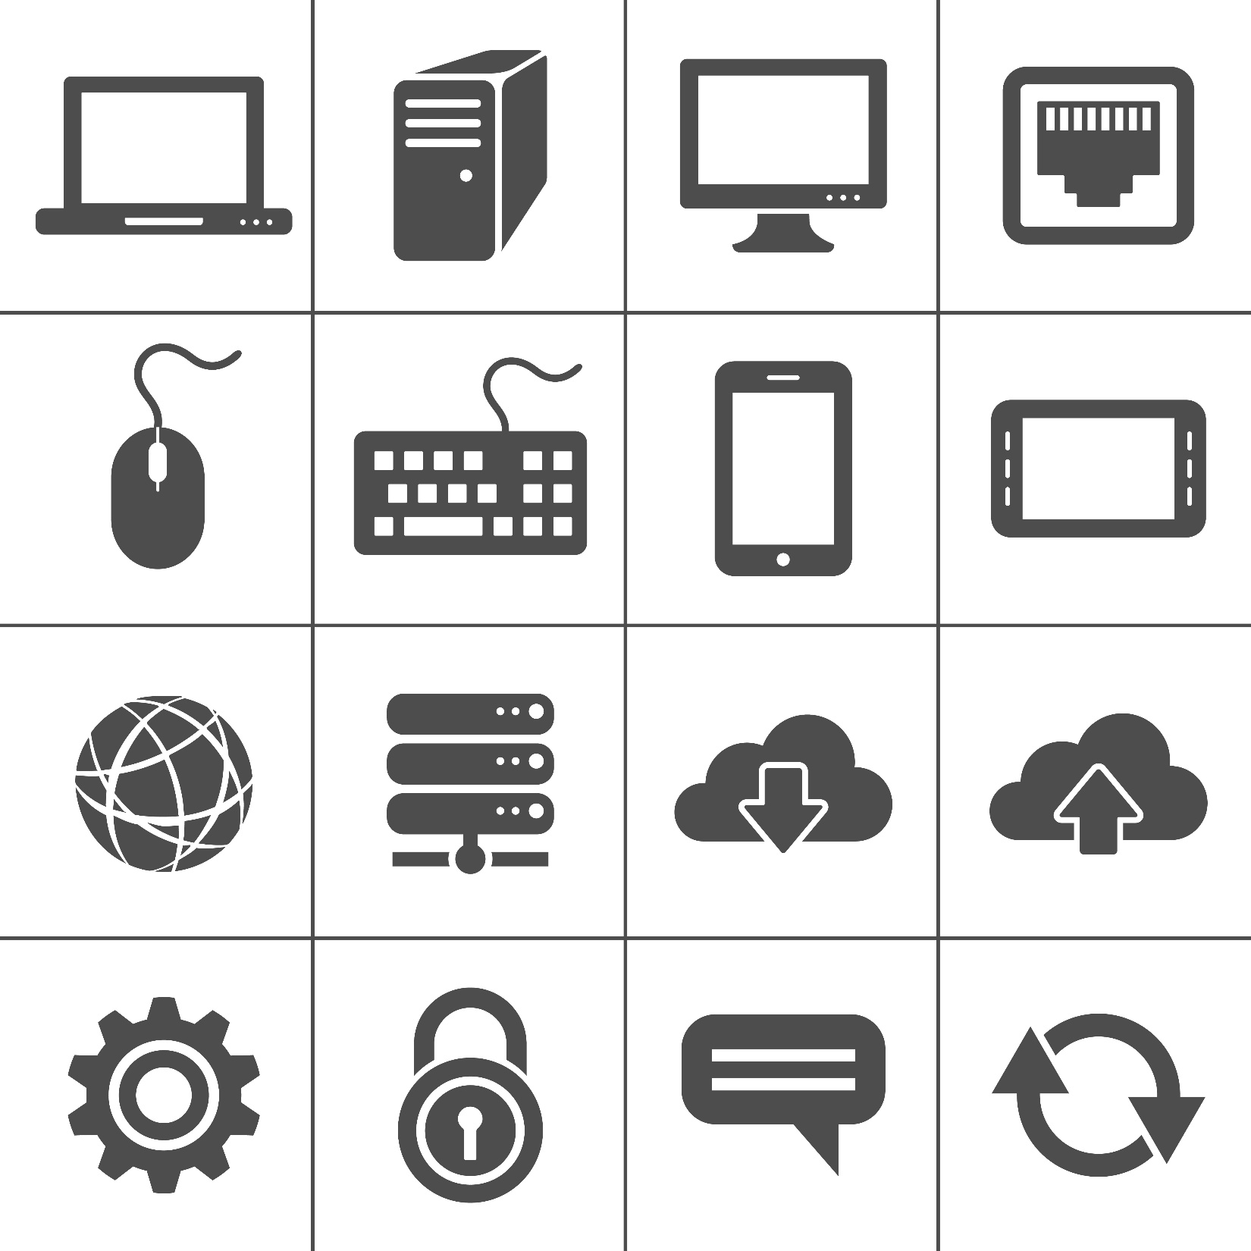
Episode (1)
웹브라우저
128비트 암호 통신
미국의
암호기술
수출제한법
웹 서버
미국내
미국외
웹브라우저
64비트 암호 통신
웹 서버

Slide 25


Episode (2)
64비트
암호 통신
Web Browser
128비트
암호 통신
웹 서버
Web
Proxy

Slide 26
AES: Advanced Encryption Standard
In 1997, NIST made a formal call for algorithms stipulating that the AES would specify an unclassified, publicly disclosed encryption algorithm, available royalty-free, worldwide.
Goal: replace DES for both government and private-sector encryption.
The algorithm must implement symmetric key cryptography as a block cipher and (at a minimum) support block sizes of 128-bits and key sizes of 128-, 192-, and 256-bits.
In 1998, NIST selected 15 AES candidate algorithms.
On October 2, 2000, NIST selected Rijndael (invented by Joan Daemen and Vincent Rijmen) to as the AES.

Slide 27
구
양
양
자
2¹²⁸= 340,282,366,920,938,
463,463,374,607,431,
768,211,456
해
경

Slide 28
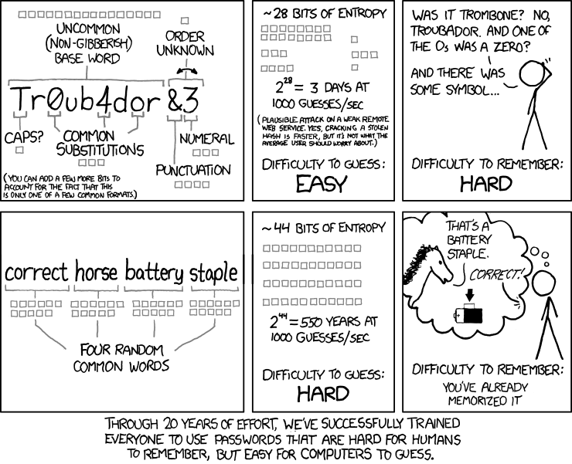

Slide 29

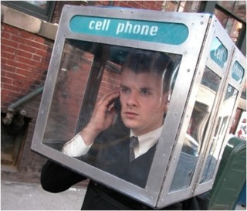

관용 암호 알고리즘의 문제점
M
C=E_{Ke}[M]
C
D_{Kd}[C] = M
M

Slide 30


공개키 암호 알고리즘
Public Key Cryptography
M
C=E_{Ke}[M]
C
D_{Kd}[C] = M
M
Alice
Bob
Alice의 비밀키
Bob의 비밀키
Alice의 공개키
Bob의 공개키
Bob의 공개키
Alice의 공개키

Slide 31
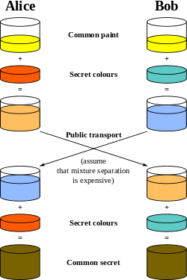
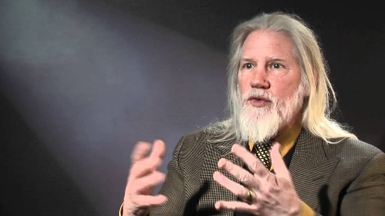
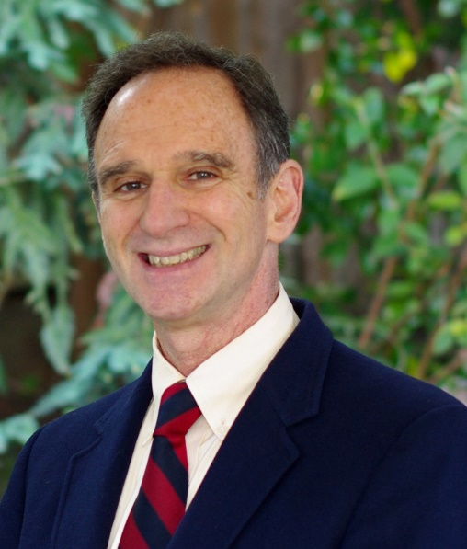
Diffie-Hellman (1)

Slide 32
Diffie-Hellman (2)
Alice and Bob agree to use a prime number p = 23 and base g = 5 (which is a primitive root modulo 23).
Alice chooses a secret integer a = 6, then sends Bob A = gª mod p
A = 5⁶ mod 23 = 8
Bob chooses a secret integer b = 15, then sends Alice B = g^{b} mod p
B = 5¹⁵ mod 23 = 19
Alice computes s = Bª mod p
s = 19⁶ mod 23 = 2
Bob computes s = A^{b} mod p
s = 8¹⁵ mod 23 = 2

Slide 33
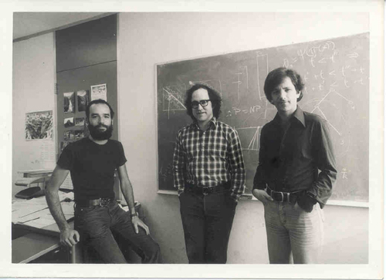
RSA
Adi Sharmir
Ron Rivest
Lin Addleman

Slide 34
기밀성
C = E_{KUb}[M]
C
D_{KRb}[C] = M
KUb
Kua, Kub
공개키 목록

Slide 35
전자서명(Digital Signature) (1)
전자서명 생성
M
문서
(M)
암호화
E_{KRa}[M]
A
B
KRa
(A의 개인키)

Slide 36
전자서명(Digital Signature) (2)
전자서명 확인
M
M
비교
(전자서명 확인)
E_{KRa}[M]
복호화
M
B
KUa
(A의 공개키)

Slide 37
전자서명(Digital Signature) (3)
해쉬함수
메시지로부터 출력을 계산하는 것은 용이
출력으로부터 메시지를 계산하는 것은 계산상 불가능
서로 같는 해쉬값을 갖는 두 메시지를 찾는 것은 계산상 불가능
메시지 인증과 전자서명의 효율을 높이기 위해 사용
M
[임의의 길이의 메시지]
해쉬
함수
[임의의 길이의 출력]
(Message Integirty Code)
MIC

Slide 38
전자서명(Digital Signature) (4)
전자서명 생성 (2)
문서
(M)
해쉬 함수
H(M)
암호화
M
A
E_{KRa}[H(M)]
KRa
(A의 개인키)
B

Slide 39
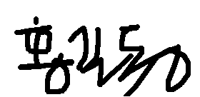
전자서명(Digital Signature) (5)
주문서
다음과 같은 내용으로 주문을 요청합니다.
1999.10.30
홍길동
------BEGIN Digital Signature ------
Content-Type: application/x-pkcs7
-signature;
Content-Disposition: attachment;
Content-Transfer-Encoding: base64
ggM7oAMCAQICFEQ41iugpRpD1VzRmFQZQnk
TWVtZSBSb290IENBMQ4wDAYDVQQKEwVTTWV
KoZIhvcNAQkEMRYEFEoe7hq0yyoZEWUp7gA
xI5z0pabAAAAAAAAxI5z0pabAAAAAAAAxI5
------END Digital Signature ------
주문서
다음과 같은 내용으로
주문을 요청합니다.
1999. 10. 30
홍 길 동

Slide 40
전자서명(Digital Signature) (6)
전자서명 확인 (2)
M
해쉬 함수
H(M)
비교
(전자서명 확인)
E_{KRa}[M]
복호화
H(M)
B
KUa
(A의 공개키)

Slide 41
전자서명(Digital Signature) (7)
제공하는 기능
요구되는 조건
+
+
메시지 인증
사용자 인증
부인 봉쇄
위조 불가
서명자 인증
부인 불가
변경 불가
재사용 불가

Slide 42
기밀성과 전자서명
EK [ M || EKRa [H(M)] ] || EKUb[K]
(K = Session Key)
Alice
Bob

Slide 43



공개키 암호방식의 문제점
나 성민인데, 이 거 내 공개키다
성민이의 공개키로 암호화 했으니
우탁이는 못 보겠지
우탁
동우
성민
공개키
암호방식의
문제점
개인키 보관 → 암호화하여 보관, IC카드 활용, …
상대방의 공개키 진위 여부 → 공개키 인증서 활용

Slide 44

X.509 인증서 (1)
State of Illinois
Name
Issuer
Public Key
Signature
John Doe
755 E. Woodlawn
Urbana IL 61801
State of
Illinois
Seal
BD 08-06-65
Male 6’0” 200lbs
GRN Eyes

Slide 45
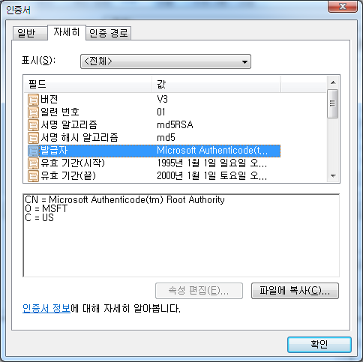
X.509 인증서 (2)

Slide 46
X.509 인증서
is an IETF/ITU-T standard
Version
Certificate serial number
Algorithm
parameters
Signature algorithm
identifier
Standard Extensions
Ver 1
Authority Key Identifier
Issuer name
Ver 2
Subject Key Identifier
Not before
Not after
Period of validity
Key Usage
Ver 3
Private Key Usage Period
Subject name
Certificate Policies
Algorithm
Parameters
Key
Policy Mapping
Subject public
key info
Subject Alternative Name
Issuer Alternative Names
Issuer unique identifier
Subject Directory Attributes
Subject unique identifier
Basic Constraints
Name Constraints
Extensions
Policy Constraints
All
vversions
Extended Key Usage Field
Algorithm
Parameters
Key
Signature
CRL Distribution Points

Slide 47
인증기관(CA)의 업무
인증기관의 업무
사용자 신원 확인
인증서 발행
인증서 공개
인증서의 효력 상실
비밀키의 생성 및 관리
- CA (Certification Authority) -
신뢰할 수 있는 제 3기관
사용자의 공개키를 확인하여 인증서 발행
(1) Customer key
generation &
key management
Policy Management
■ Certificate policy
■ CPS
(2) I.D. info & Public Key
customer
(3) Certificate
CA
CA’s Key management
Certificate, CRL Manag.
Directory System Manag.
Audit
Time-Stamping Services
(7) Service or
Products
(4) Oder, Payment info,
Certificate
(5) access CRL
(6) CRL or
specific Certificate
merchant

Slide 48
인증서 발행 절차
사용자
인증기관(CA)
인증서 발행 요청
공개키 전달
공개키에 전자서명
공개키쌍 생성
인증서 저장
저장소
사용자 인증서

Slide 49
공개키기반구조
PKI (Public Key Infrastructure)
Root
CA
CA
CA
CA
RA
sub
CA
User
User
User
User

Slide 50
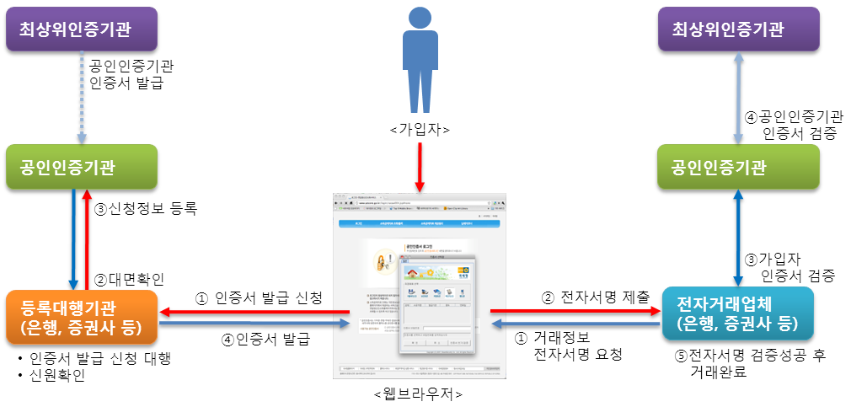
우리나라 공인인증체계

Slide 51
인증서를 이용한 사용자 인증
Alice가 개인키로 암호화
Alice의 전자서명[아무거나] || Alice의 인증서
Alice
Bob
Alice의 공개키를 꺼내서
Alice의 전자서명을 확인

Slide 52


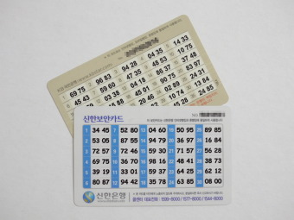
또다른 방법
Challenge - Response
Station
Authentication Request
AP
Generate Random
Challenge
E_{WEP_KEY}[Challenge]
Response
E_{WEP_KEY}[Challenge]
?=
Response
SUCCESS/FAIL

Slide 53
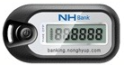
그럼 OTP는?
사용자
HASH_{사용자의KEY}[TIME]
은행 서버
HASH_{사용자의KEY}[TIME]
=
HASH_{사용자의KEY}[TIME]
SUCCESS/FAIL
One Time Password

Slide 54

3. 보안통신: TLS
Transport Layer Security (SSL: Secure Socket Layer)
HTTPS
TLS
Handshake
Protocl
TLS Change
Cipher Spec
Protocl
TLS
Alert
Protocol
HTTP
Telnet
TLS
Handshake
Protocl
HTTP
TLS Record Protocol
TLS
Record Protocol
TCP
TCP
IP
IP

Slide 55
Goals of TLS
보안 서비스
(Security)
기밀성
무결성
사용자 인증
상호호환성
(Interoperability)
TLS를 이용하는 어플리케이션 간의 상호호환성 확보
(HTTP, Telnet, FTP,…)
확장성
(Extensibility)
새로운 알고리즘의 추가의 용이성
효율성
(Efficiency)
Optional session caching scheme to reduce the # of connection

Slide 56
TLS를 사용하면…
웹 서버 인증
웹 브라우저 사용자 인증
웹브라우저
암호통신: 기밀성, 무결성, 부인봉쇄
웹 서버
SSH
클라이언트
SSH 서버 인증
SSH 클라이언트 사용자 인증
암호통신: 기밀성, 무결성, 부인봉쇄
SSH 서버
Secure FTP
클라이언트
SFTP 서버 인증
SFTP 클라이언트 사용자 인증
암호통신: 기밀성, 무결성, 부인봉쇄
SFTP 서버
…

Slide 57
TLS 구조 (1)
조금 복잡하게
클라이언트
서 버
Session State
1. Pending State
HP가 진행중
1. Handshake Protocol
1. Pending State
HP가 진행중
2. Change Cipher Spec
Protocol
2. Current State
현재 세션 상태
2. Current State
현재 세션 상태
세션 ID
인증서
압축 방법
Cipher Spec
Master_Secret
세션 ID
인증서
압축 방법
Cipher Spec
Master_Secret
3. Alert Protocol
Server&client random
server write MAC Secret
client write MAC Secret
server write key
client write key
Initialization Vector
sequence numbers
Connection State
Server&client random
server write MAC Secret
client write MAC Secret
server write key
client write key
Initialization Vector
sequence numbers
4. Record Protocol

Slide 58
TLS 구조 (2)
좀 더 자세하게
T
L
S
클
라
이
언
트
1. Client Hello
T
L
S
서
버
❶ 암호알고리즘 및
키 길이 결정
2. Server Hello
❶ 암호알고리즘 및
키 길이 결정
3. Server Certificate*
❷ 서버 공개키 확보
4. Server Key Exchange*
5. Certificate Request*
6. Server Hello Done
7. Client Certificate*
❸ 클라이언트 인증
(Optional)
8. Client Key Exchange
9. Certificate Verify*
❹ 키 교환 및 서버 인증
❺ 세션정보 생성
완료 및 확인
Change Cipher Specs
10. Finished
Change Cipher Specs
❻ 세션정보 생성
완료 및 확인
11. Finished

Slide 59
TLS 구조 (3)
아주 쉽게
클라이언트
서버
전자서명[아무거나] & 인증서
인증서 검증
전자서명 검증
전자서명[아무거나] & 인증서
인증서 검증
전자서명 검증
암호키 재료 교환
암호키 생성
암호키 생성
암호통신

Slide 60
Apache TLS configuration
<VirtualHost 192.168.0.1:443>
DocumentRoot /var/www/html2
ServerName www.yourdomain.com
SSLEngine on
SSLCertificateFile /path/to/your_domain_name.crt
SSLCertificateKeyFile /path/to/your_private.key
SSLCertificateChainFile /path/to/CA.crt
</VirtualHost>

Slide 61
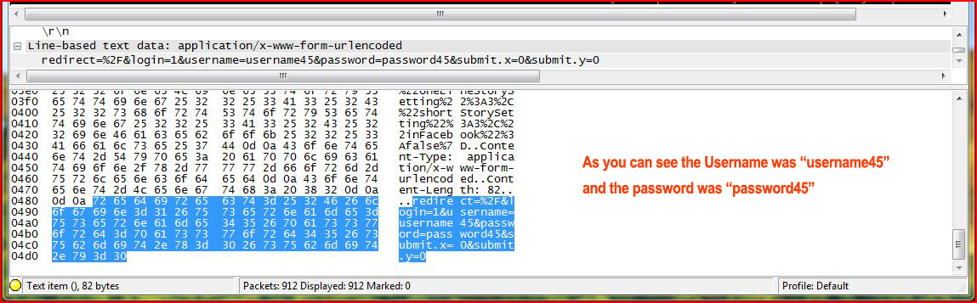
인터넷에서 로그인할 때 (1)

Slide 62
인터넷에서 로그인할 때 (2)
클라이언트(브라우저)
서버
전자서명[아무거나] & 인증서
인증서 검증
전자서명 검증
전자서명[아무거나] & 인증서
인증서 검증
전자서명 검증
암호키 재료 교환
암호키 생성
암호키 생성
암호통신
ID/Password

Slide 63
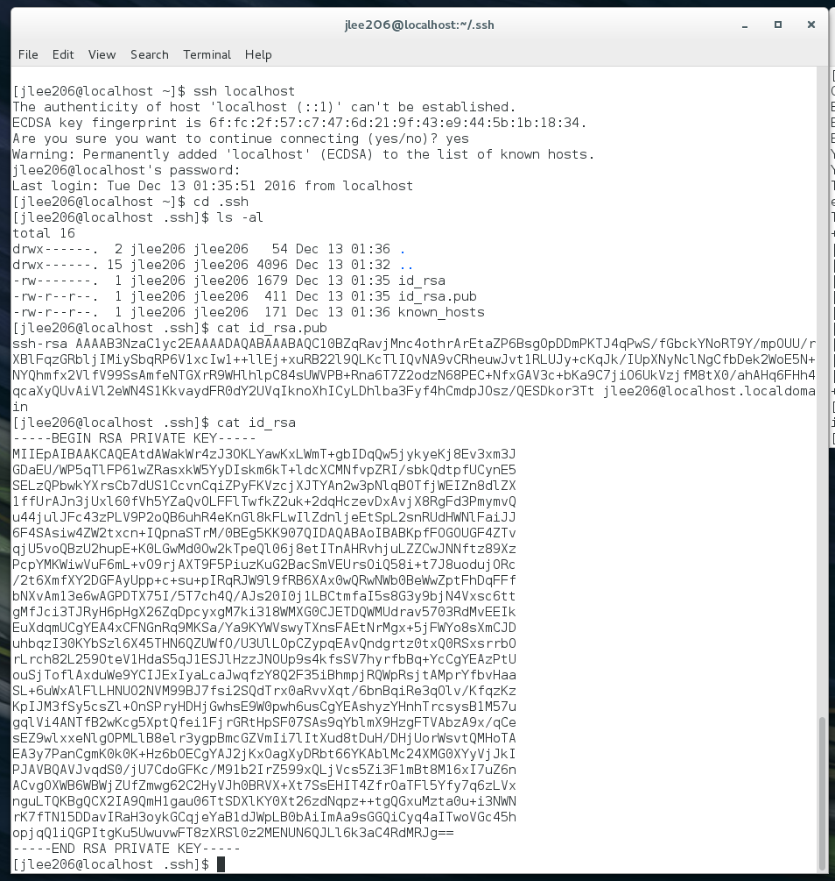
SSH

Slide 64
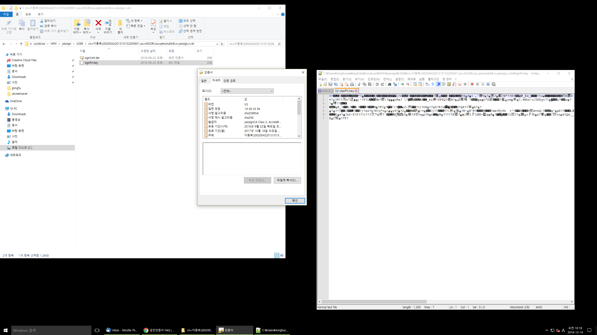
공인인증서는?
C:/사용자/id/AppData/LocalLow/NPKI/CA-name/User
개인키 파일
인증서 파일
우리가 인터넷 뱅킹할 때 넣는
비밀번호는 무엇인가?

Slide 65
4. 결론
...and the story is not finished...

Slide 66
Google Data Center Security (1)
Security Culture
Employee background checks
Security training for all employees
Internal security and privacy events
Dedicated security team
Dedicated privacy team
Internal audit and compliance specialists
Collaboration with the security research community
Operational Security
Vulnerability management
Malware prevention
Monitoring
Incident management

Slide 67
Google Data Center Security (2)
Technology with Security at its core
Custom server hardware and software
Hardware tracking and disposal
Encrypting data in transit, at rest and backup media
Low latency and highly available solution
Service availability
Data Usage
No advertising in Google Apps
Data Access and Restriction
Administrative access
For customer administrators
Law enforcement data requests
3rd-party suppliers

Slide 68
Google Data Center Security (3)
Empowering Users and Administrators to Improve Security and Compliance
User authentication/authorization features – 2 Step Verification
Single sign-on
Information Rights Management
Driver audit log
Trusted domains for drive sharing
Email Security
TLS enforcement
Phishing prevention
DLP (Data Loss Prevention)

Slide 69
Google Data Center Security (4)
Independent 3rd-party Certifications
ISO 27001
ISO 27017
ISO 27018
SOC 2/3
FedRAMP
Regulatory Compliance
EU Data Protection Directive
U.S. Health Insurance Portability and Accountability Act
U.S. Family Education Rights and Privacy Act
Children’s Online Privacy Protection Act of 1998

Slide 70

기술적 보안
관리적 보안
환경 보안
물리적 보안

Slide 71


Slide 72
Lab. openssl을 이용한 암호 사용
2016. 12. 28.
이 종 후

Slide 73
What is Openssl
The OpenSSL Project is a collaborative effort to develop a robust, commercial-grade, fully featured, and Open Source toolkit implementing the SSL_v2/v3 and TLS_v1 protocols as well as a full-strength general purpose cryptography library.
The OpenSSL Project is managed by a worldwide community of volunteers that use the Internet to communicate, plan, and develop the toolkit and its related documentation.
OpenSSL is based on the excellent SSLeay library developed by Eric A. Young and Tim J. Hudson.

Slide 74
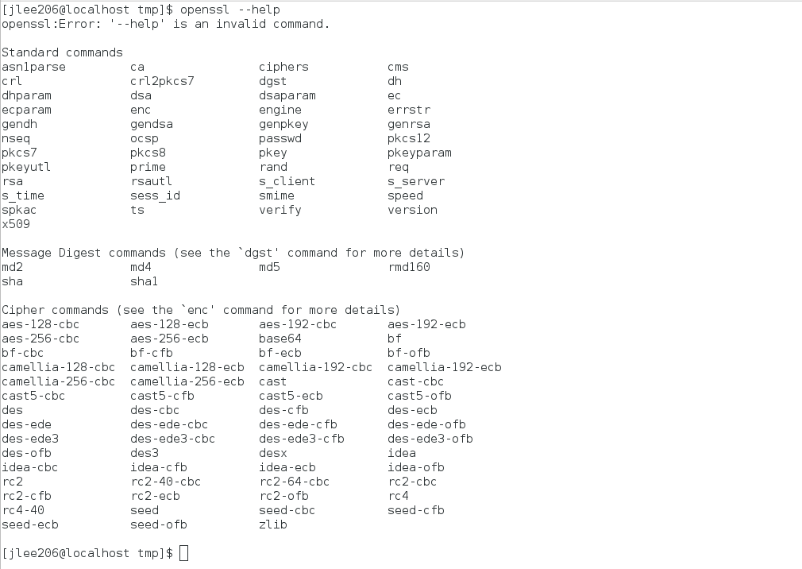
openssl 명령어

Slide 75
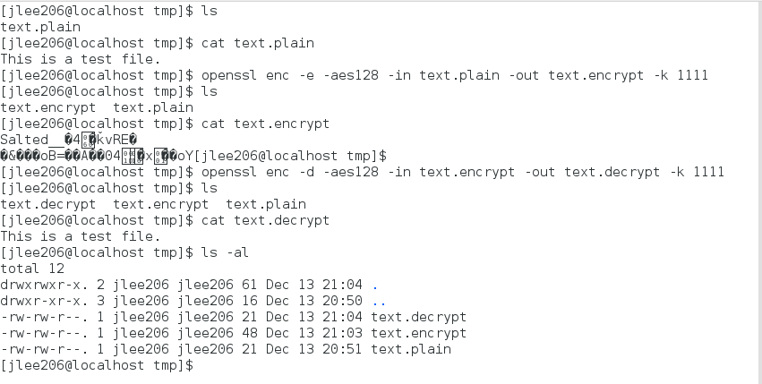
관용암호 사용
AES 128비트로 암호화 (암호키 = 1111)
복호화
openssl enc –e –aes128 –in text.plain –out text.encrypt –k 1111
openssl enc –d –aes128 –in text.encrypt –out text.decrypt –k 1111

Slide 76
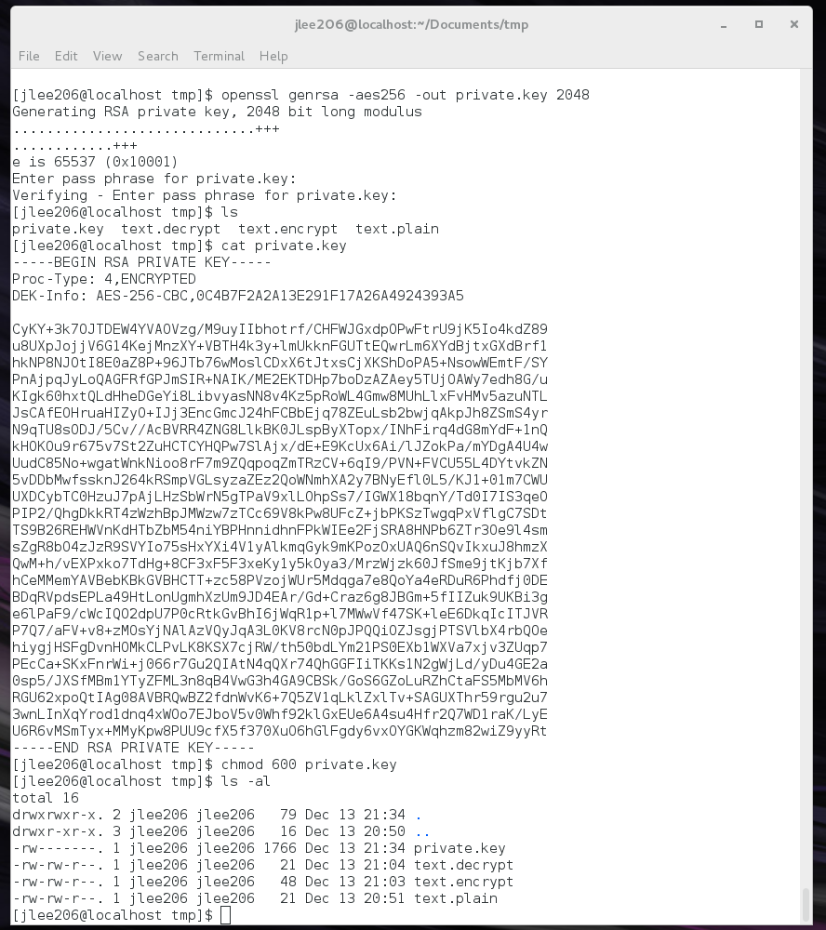
공개키쌍 생성 (1)
RSA 2048비트 개인키 생성 & AES256으로 암호화
openssl genrsa –aes256 –out private.key 2048

Slide 77
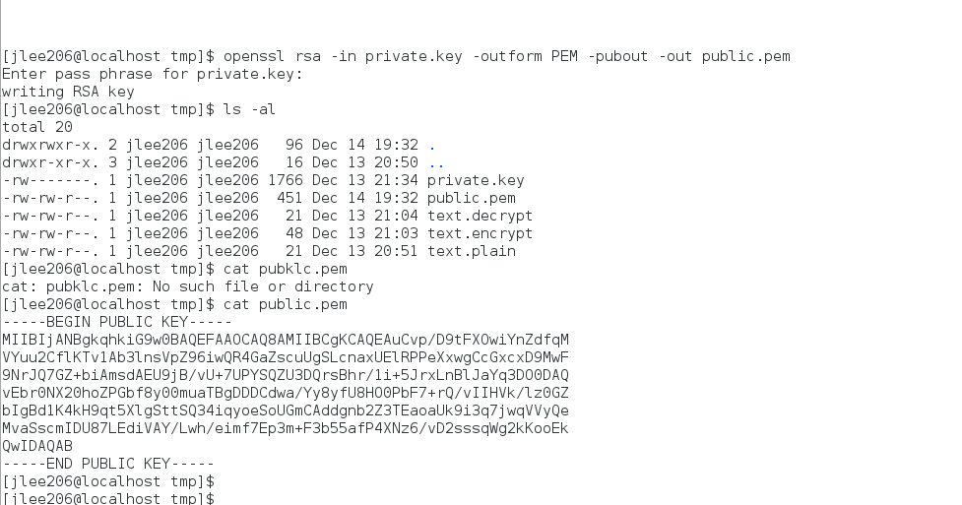
공개키쌍 생성 (2)
공개키 생성
openssl rsa –in private.key –outform PEM –pubout –out publc.pem

Slide 78
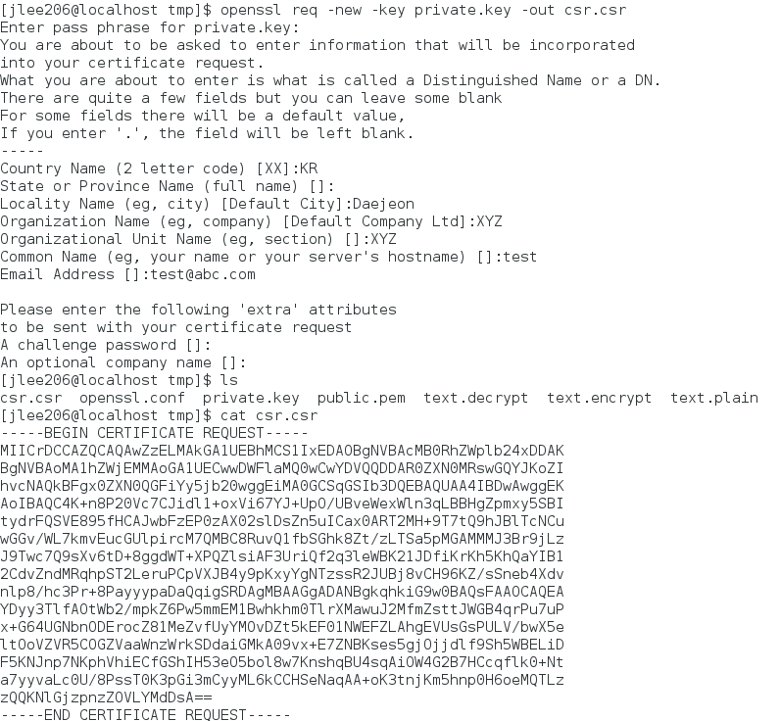
인증서 요청 생성
Certificate Request Statement
openssl –new –key private.key –out csr.csr

Slide 79
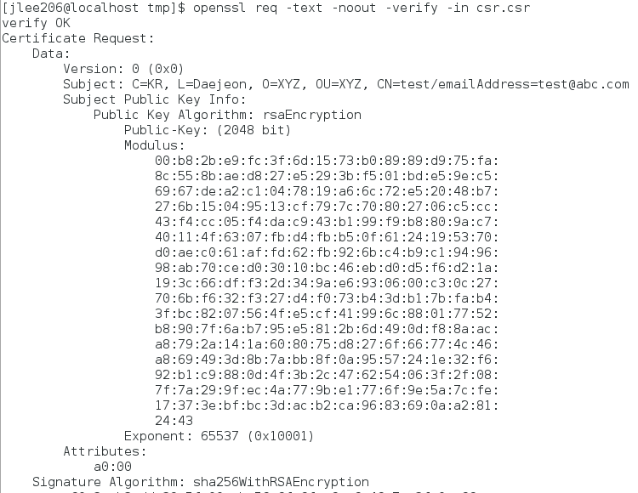
인증서 요청 보기
인증서 요청 확인
openssl req –text –noout –verify –in csr.csr

Slide 80
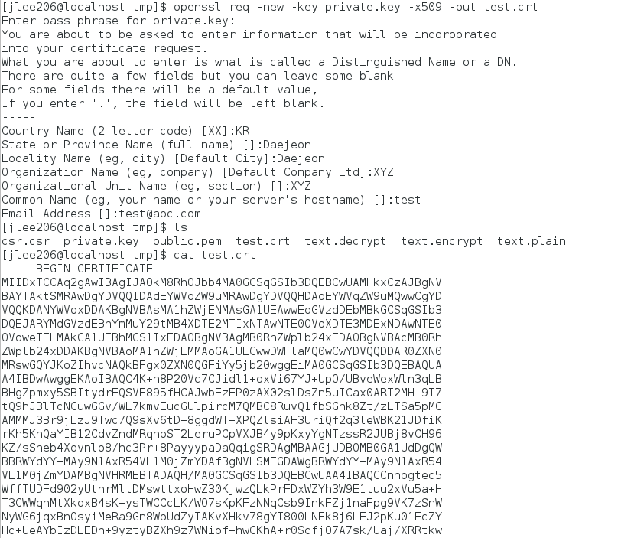
인증서 생성
인증서 생성 = 개인키로 암호화
openssl req –key private.key –x509 –out test.crt

Slide 81
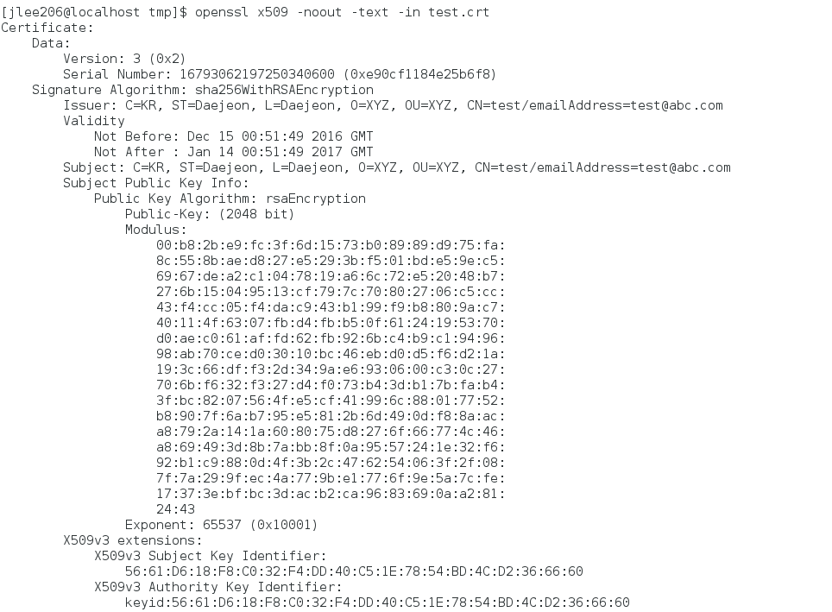
인증서 보기
인증서 보기
openssl x509 –noout –text –in test.crt

Slide 82
- True End -
Good Job!

Slide 83


